Slide 1
Le prélèvement de l’eau et des sels minéraux dans le sol
Cycle 4
Manuel Hatier 2017
Joia Santucci

Slide 2
Le programme :
Thématique : Le vivant et son évolution
Connaissances et compétences associées :
Nutrition et organisation fonctionnelle à l’échelle de l’organisme, des organes, des tissus et des cellules.
- Relier les besoins des cellules d’une plante chlorophyllienne (CO2, eau, sels minéraux et énergie lumineuse), les lieux de production ou de prélèvement de matière et de stockage et les systèmes de transport au sein de la plante.

Slide 3
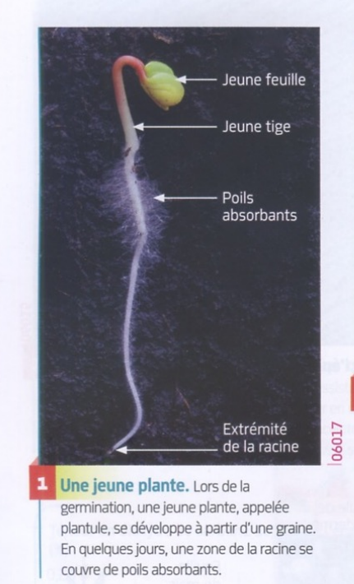
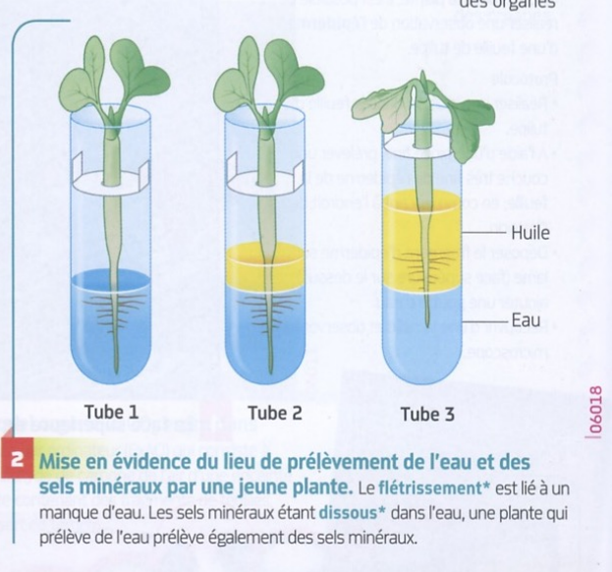
Situation de départ
Par où l’eau et les sels minéraux, nécessaires à a production de matière organique, entrent-ils dans la plante
Le problème
scientifique
Quels sont les organes nécessaires à la nutrition de la plante

Slide 4
La démarche d’investigation
1- Analyse au niveau de l’organe de ce qui permet l’entrée de l’eau (doc 1 et 2)
Analyse de document et possible observation du réel (réalisation de l’expérience du doc 2)
2- Analyse des données dans un tableau sur les surfaces d’échange au niveau des racines (doc 3)
Analyse de données chiffrées
3- Analyse au niveau des cellules du lieu d’entrée de l’eau (doc 4 et 5 + vidéo)
Observation d’une coupe transversale de racine et d’un schéma

Slide 5
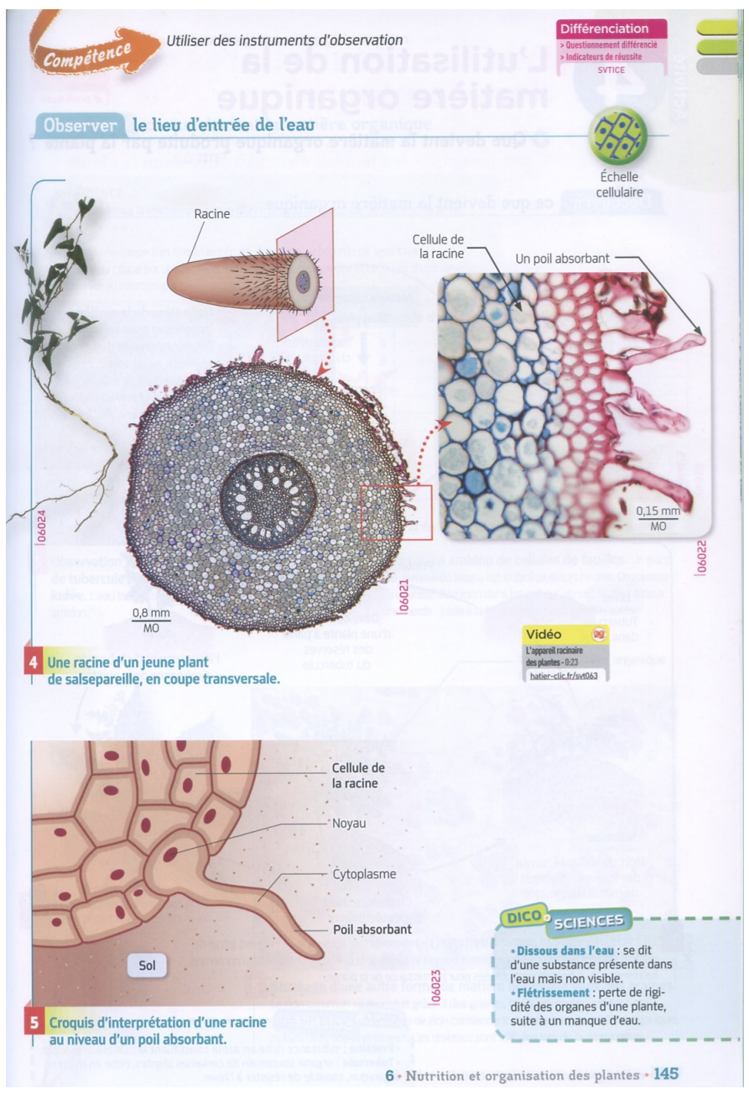
Nature des illustrations
Nature assez diverse : photographies, coupes transversales, schéma, tableau, définitions, vidéos

Slide 6
Remarque :
Certains documents pourraient être plus précis par exemple le doc 3 qui parle de Racine mais montre l’appareil caulinaire

